Slide 1
Структура Крипке
Безопасность авиаперевозок
Гончаров Марк
М01-305в

Slide 2
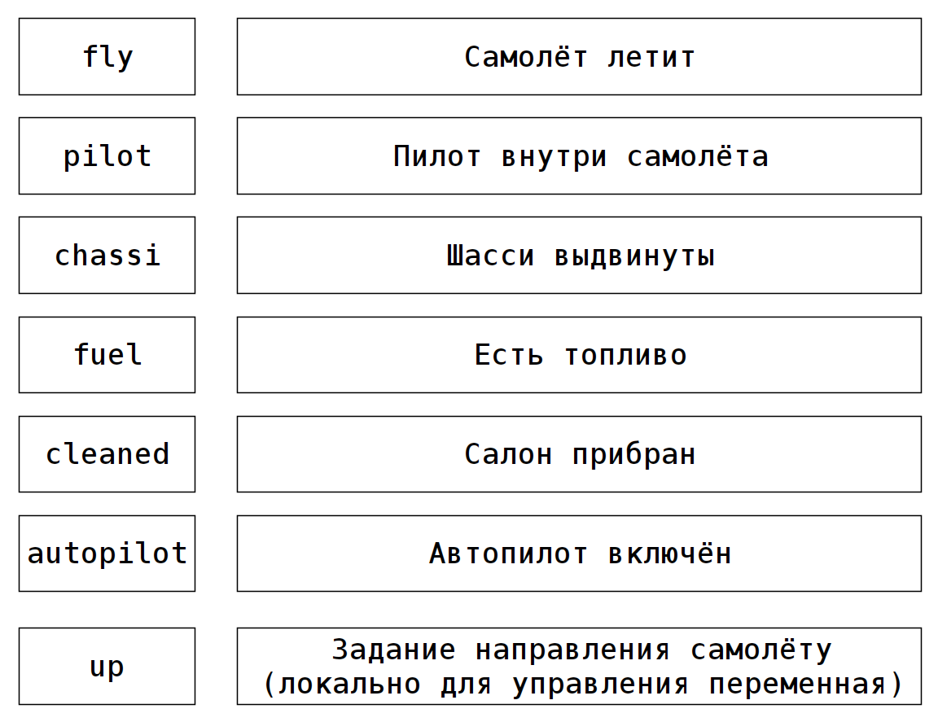
Пространство атомарных утверждений

Slide 3
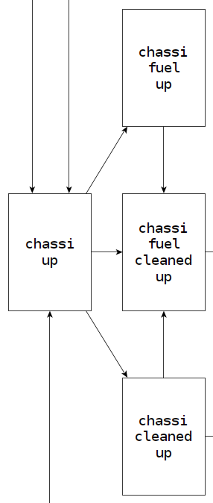
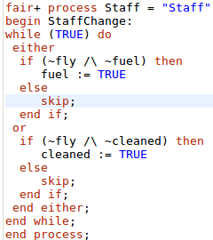
Staff process
Рабочие, которые могут заменить топливо или почистить салон для следующего полёта

Slide 4
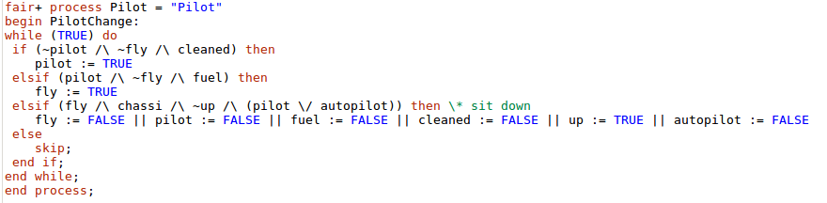
Pilot process
Он входит только в чистый салон, но может подождать, если рабочие ещё не залили топливо. Также он или авторабот посадят самолёт если уже пора и всё готово для этого (~up /\ chassi)

Slide 5
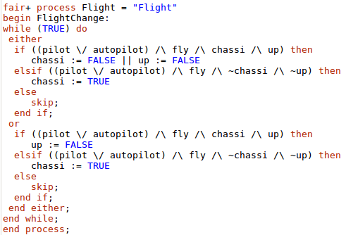
Flight process
Мы можем просто сразу начать садить самолёт (up=false) или ещё убрать шасси, а потом их выдвинуть при посадке

Slide 6
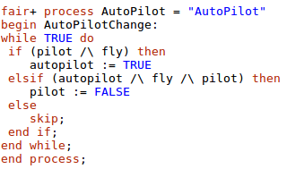
Autopilot process
Пилот в полёте может выпрыгнуть (а может и нет), но обязательно до этого включив автопилот

Slide 7
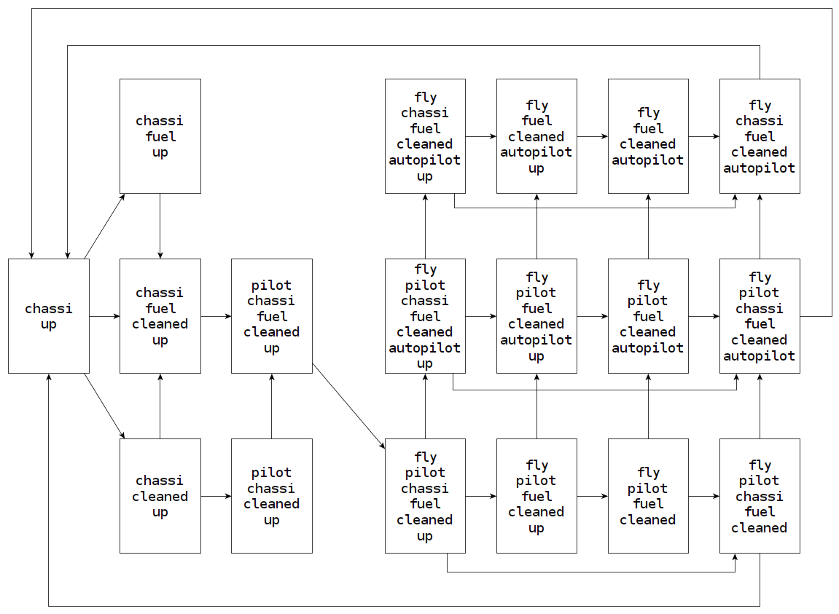
Пространство переходов

Slide 8
Свойство безопасности
(safety)
Устанавливают, что нечто плохое, неже-
лательное, никогда не произойдет с системой

Slide 9

Свойство безопасности
(safety)
1) На земле всегда нужно иметь шасси
2) В полёте не может закончится топливо
3) Пилот не заходит в нечищенную кабину
4) Кто-то всегда контролирует самолёт в движении – пилот или автопилот

Slide 10
Свойство безопасности
(safety)
Пример нарушения (2):
кто-то мог неправильно посчитать кол-во бензина, необходимого для полёта и он кончился раньше

Slide 11
Свойство живости
(liveness)
Устанавливают, что при некоторых условиях нечто "хорошее" в конце концов обязательно произойдет при любом развитии процесса.

Slide 12

Свойство живости
(liveness)
1) Если пилот сел, то когда-нибудь самолёт полетит (пилот не может выйти и прити – код запрещает)
2) Каждый полёт окончится, самолёт не застрянет
3) Шасси мы задвигает когда-нибудь (для этого fair+)

Slide 13
Свойство живости
(liveness)
Пример нарушения (3):
Пилот принципиально ездит всегда с выдвинутым шасси

